Slide 1

Estudio Personio 2025
El liderazgo ágil en RR. HH.: decisiones más inteligentes para el futuro laboral
Ponente:
Fecha:
Estadísticas principales que necesitan
los responsables de RR. HH.
Notes:
Establece el tono: Esta presentación resume El pulso de la plantilla 2025 para los responsables de RR. HH. Se centra en tres fuerzas convergentes: la inteligencia para la toma de decisiones, la integración de la IA y los cambios demográficos; y en acciones concretas para los próximos 90 días. Diseñada para tener una duración de 12 a 15 minutos.

Slide 2
Programa
1
Resumen ejecutivo y cifras clave
2
Contexto empresarial: un optimismo prudente
3
Temas clave:
La ciencia de tomar mejores decisiones sobre el personal
Planificación de la plantilla con IA
Adaptarse al envejecimiento de la plantilla
4
¿Qué hacer hoy?
Notes:
Empezaremos con el resumen ejecutivo y las perspectivas empresariales (señales de optimismo prudente); luego abordaremos las tres fuerzas que moldean 2025 y destacaremos las conclusiones más importantes (costes, compromiso, preparación para la IA); y terminaremos con una lista de comprobación pragmática.

Slide 3
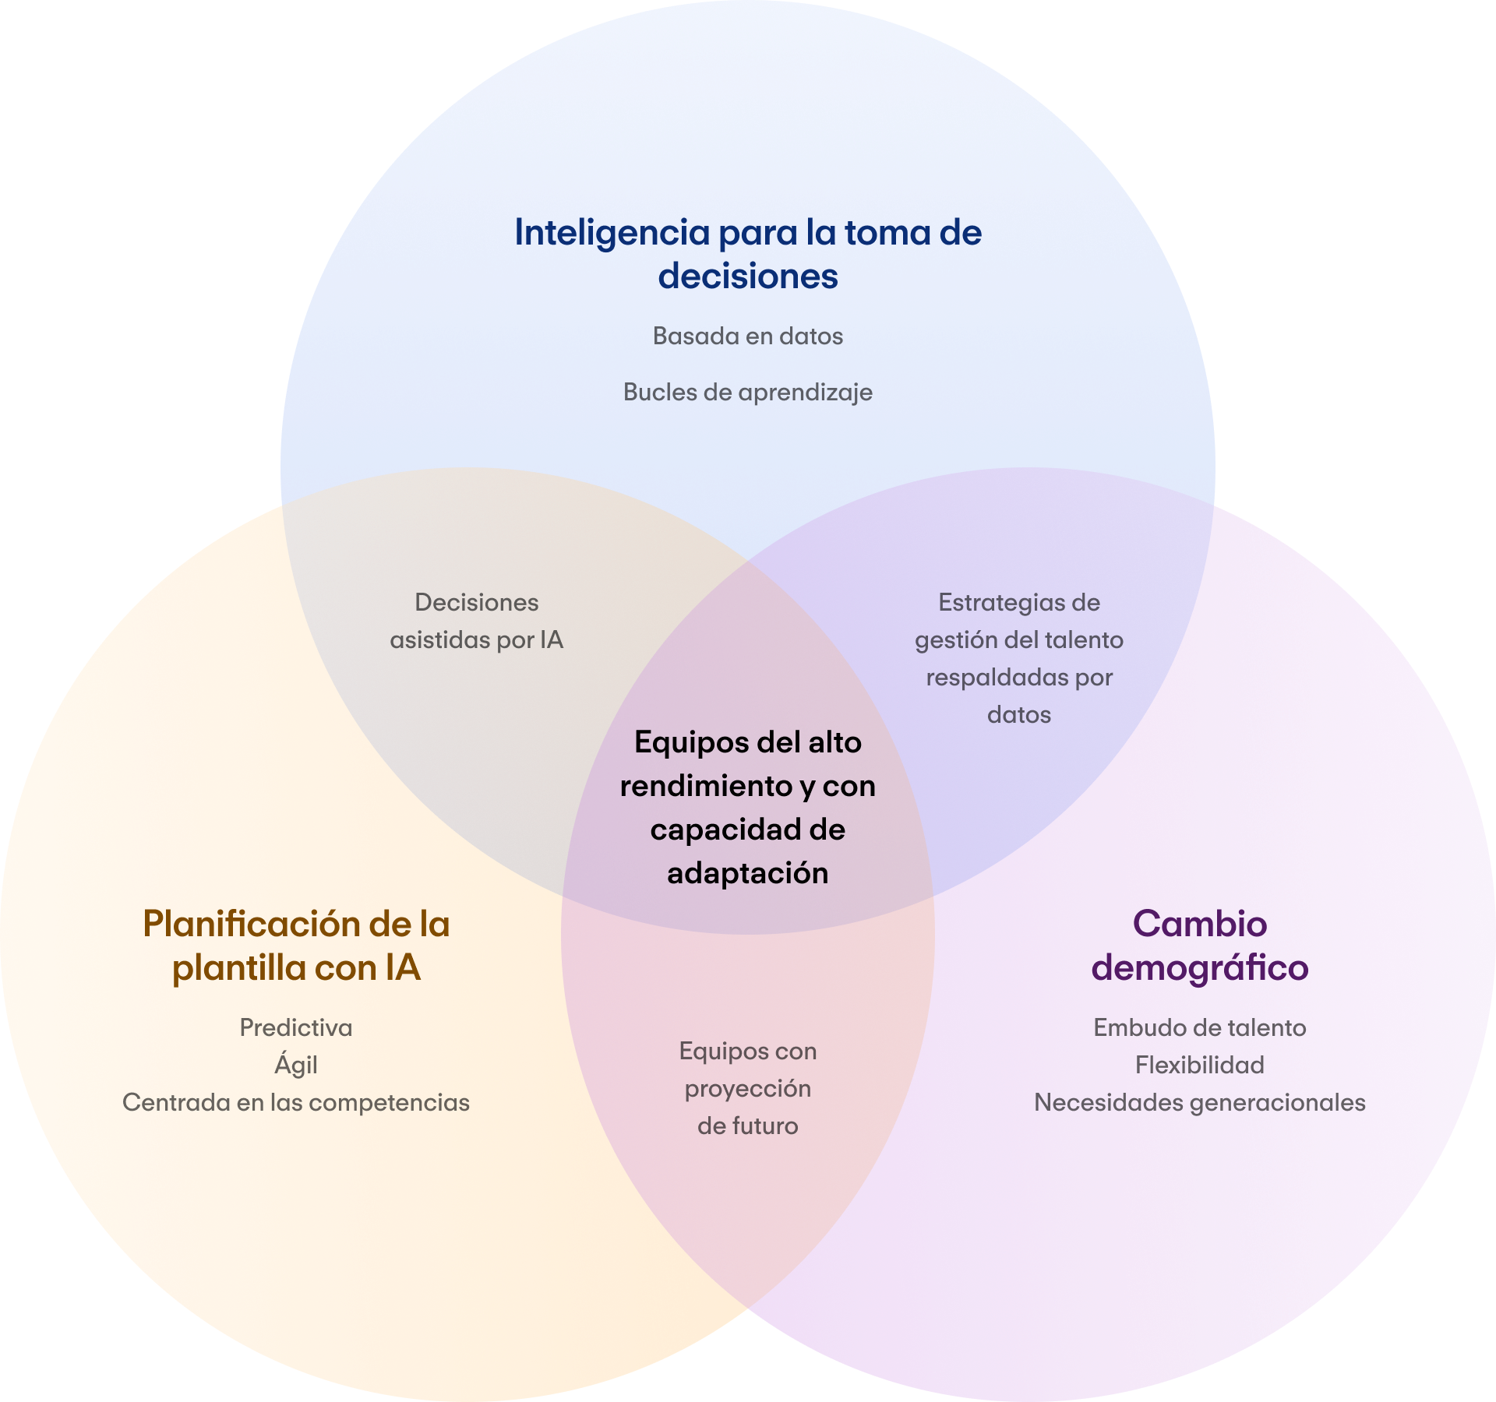
Resumen ejecutivo
¿Por qué destaca este año?
Notes:
Este año no solo ha traído "más cambios", sino que ha agilizado su ritmo e impacto. La inteligencia para la toma de decisiones, la IA y el cambio demográfico convergen y aumentan el interés por las decisiones sobre el personal.
La inteligencia para la toma de decisiones hace que RR. HH. pase de un enfoque reactivo a uno predictivo. La IA está redefiniendo los roles, los workflows y las necesidades de competencias. Además, los cambios demográficos junto con el envejecimiento de las plantillas, está transformando la oferta del mercado laboral, las expectativas y la urgencia en torno a la transferencia de conocimientos.
Las empresas en expansión pueden adelantar a las grandes organizaciones cuando RR. HH. alinea todas estas fuerzas:
ITD x IA = decisiones asistidas por IA
IA x Demografía = equipos preparados para el futuro
Demografía x ITD = estrategias de gestión del talento respaldadas por datos
En el centro: motores predictivos y ágiles de alto desempeño.

Slide 4

Resultados clave
de un vistazo
39 %
35 %
De los responsables de RR. HH. informan de un deterioro del compromiso.
Los empleados que quieren más ayuda con la IA tienen un 35 % más de probabilidades de estar buscando otro puesto de trabajo.
274 534 €
x2
7 %
Es el coste anual medio de los problemas
de personal (rotación, contrataciones inadecuadas, déficit de competencias, formación y desarrollo deficientes,
errores de planificación).
Los empleados que sienten que se confía en ellos para trabajar a distancia tienen más del doble de probabilidades de estar muy motivados.
Solo el 7 % de los responsables de RR. HH. toma decisiones de forma avanzada: emplean los datos del personal de manera estratégica y documentan sus decisiones.
51 %
36 %
65 %
De los empleados planea cambiar de empleo; los factores de riesgo en la retención son elevados.
Solo el 36 % recibe formación adecuada en IA. El 44 % reclama más apoyo.
El 65 % de los responsables de RR. HH. prioriza la contratación basada en competencias. El 66 % afirma que las competencias son más importantes
que los títulos.
Notes:
Utiliza estas cifras para alinear al equipo con las ideas principales del informe:
Costes elevados evitables
Factores de riesgo en la retención elevados
Preocupación por el compromiso
Falta de formación en IA
Lagunas en la toma de decisiones de RR. HH.
Concentración en las competencias
Reducción de las expectativas de despido, lo que lleva a la siguiente diapositiva, que explica el optimismo prudente en el contexto empresarial.

Slide 5
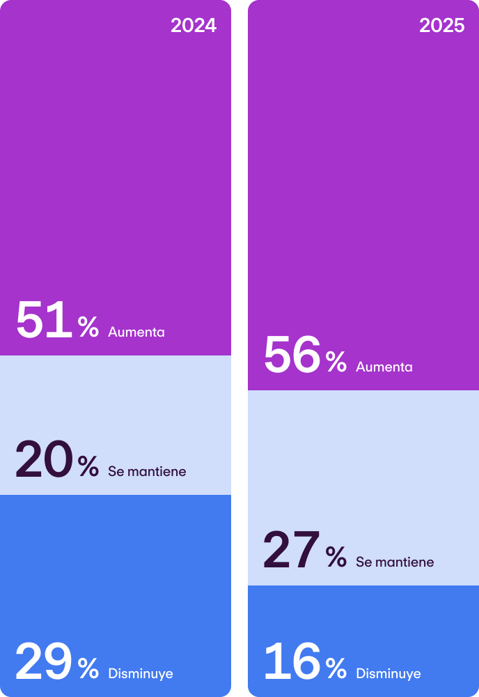
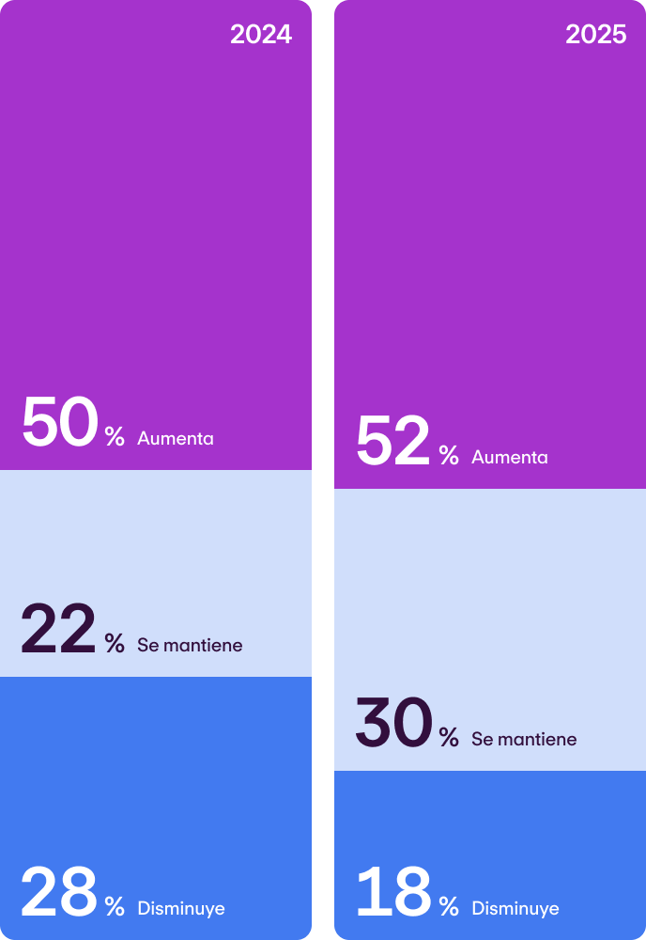
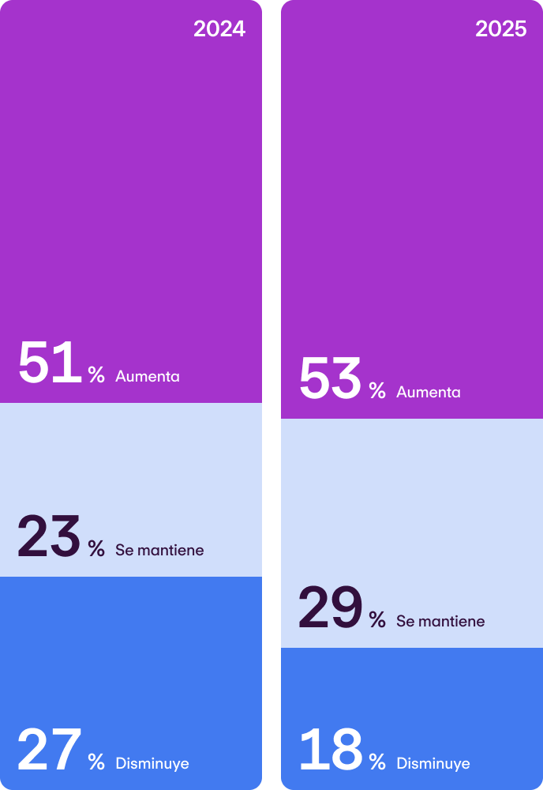
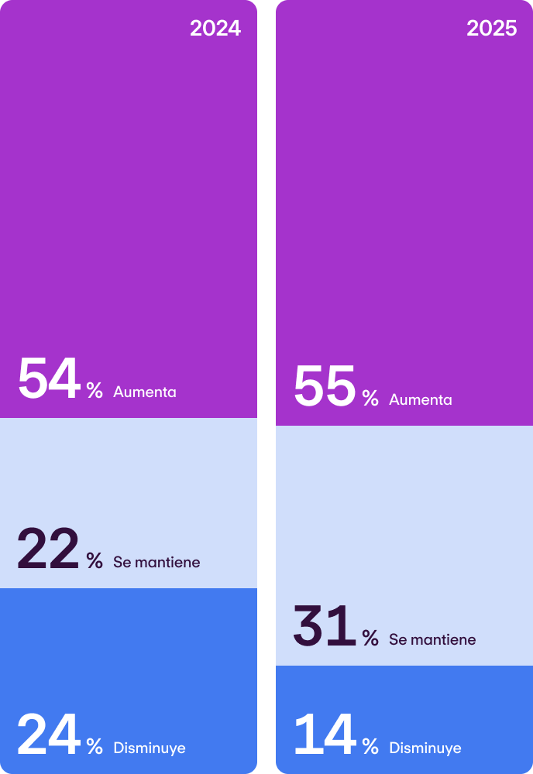
Contexto empresarial:
un optimismo prudente
El 69 % informa de un gran éxito empresarial en 2025.
Las expectativas de despido bajan 21 puntos (De 60 % a 39 %).
Menos empresas esperan una reducción de la rentabilidad, el reclutamiento, los presupuestos de RR. HH. y la remuneración.
Rentabilidad empresarial
Reclutamiento general
Presupuestos de RR. HH.
Salario/remuneración promedio
- Rentabilidad empresarial
Rentabilidad empresarial
Rentabilidad empresarial
Rentabilidad empresarial
Reclutamiento general
- Reclutamiento general
Reclutamiento general
Reclutamiento general
Presupuestos de RR. HH.
Presupuestos de RR. HH.
- Presupuestos de RR. HH.
Presupuestos de RR. HH.
Salario/remuneración promedio
Salario/remuneración promedio
Salario/remuneración promedio
- Salario/remuneración promedio
Notes:
Vuelve la confianza y disminuyen los despidos.
El 69 % informa de un gran éxito empresarial general en 2025.
Las expectativas de despido han caído 21 puntos (De 60 % a 39 %).
Sugiere un cambio de las medidas preventivas a una planificación más estratégica en materia de rentabilidad, reclutamiento, presupuestos y remuneración.
Gráfico de barras: se esperan menos descensos, más equilibrio e inversión.

Slide 6

Tema 1:
La ciencia de tomar mejores decisiones sobre el personal
El 13 %
El 19 %
La respuesta no es solo usar "más datos", sino tomar decisiones de forma eficaz para reducir las tareas repetitivas y los errores. Solo el 7 % de los responsables de RR. HH. "toma decisiones de forma avanzada" que combina el uso estratégico de los datos con las decisiones documentadas.
revisa formalmente sus previsiones
usa los datos estratégicamente
Esto es todo lo que cada empresa podría haber ahorrado en el último año
El 46 %
Los marcos sencillos, la documentación y las revisiones permiten crear un manual replicable para combinar el criterio con los datos.
> 274 000 €
tiene dificultades para aprovechar los datos de personal
Notes:
El coste medio por organización derivado de problemas relacionados con el personal de la empresa, fue de más de 274 000 € el año pasado.
Solo el 7 % de los responsables de RR. HH. "toma decisiones de forma avanzada": emplea los datos del personal de manera estratégica y documenta sus decisiones, creando bucles de aprendizaje. El 19 % afirma usar los datos estratégicamente. Solo el 13 % revisa la precisión de sus previsiones. El 46 % tiene dificultades para aprovechar los datos de personal debido a problemas de análisis o de uso.
Para resolverlo, hay que centrarse en los procesos, la documentación y los ciclos de revisión para combinar el criterio con las pruebas.

Slide 7
Comprender el desempeño: dónde destacan los responsables en la toma de decisiones avanzadas
76 %
Confianza en la
predicción de la rotación:
51 %
46 %
Responsables en la toma de decisiones avanzadas
Revisiones
formales
de las previsiones:
Resto
10 %
48 %
90 %
Desempeño empresarial
muy alto:
RR. HH. percibido
como valioso y fiable:
18 %
69 %
45 %
88 %
Nivel muy alto de compromiso:
La dirección confía
en RR. HH.
18 %
67 %
Notes:
Los equipos que aciertan con sus decisiones tienen más probabilidades de obtener un desempeño empresarial muy alto, un nivel muy alto de compromiso y mayor confianza en las previsiones de rotación, así como ciclos formales de revisión.
El conjunto de la organización y el equipo directivo confían más en RR. HH. y valoran más su trabajo, lo que demuestra los beneficios de tener un proceso estructurado a la hora de tomar decisiones clave.

Slide 8
Casos de uso:
Predicción
de la rotación
Planificación
de la sucesión
Recomendaciones de mejora y reciclaje de competencias
Tema 2:
Planificación de la plantilla con IA
Formación de equipos flexibles y basados en proyectos
El 46 %
El 64 %
La planificación de la plantilla consiste en formar los equipos adecuados con las competencias indicadas. Sin embargo, nos encontramos en un punto de inflexión crítico; la IA está cambiando radicalmente la forma en la que trabajamos, quién se ocupa de qué y cómo los equipos de RR. HH. se preparan para las necesidades futuras.
de los responsables de RR. HH. utiliza la IA para la planificación de su plantilla
evalúa el impacto de la IA en las necesidades de competencias
El precio de los errores:
Casos de uso de la IA:
Predicción de la rotación
Planificación de la sucesión
Recomendaciones de mejora y reciclaje de competencias
Formación de equipos flexibles y basados en proyectos
El 47 %
51 775 €
está aumentando el gasto en IA
de media en el último año debido a una planificación inadecuada de la plantilla
Notes:
La IA es ahora fundamental para la planificación de la plantilla: el 43 % utiliza la IA de manera estratégica con este fin y el 64 % evalúa el impacto de la IA en las necesidades futuras de competencias. El 47 % prevé un mayor gasto en el próximo año.
La mala planificación tuvo un coste aproximado de 51 800 € de media en el último año. Los responsables de la toma de decisiones avanzadas también son más propensos a utilizar el análisis predictivo con regularidad.
La IA ayuda a predecir la rotación de personal (indicios en las encuestas/ausencias), la sucesión (preparación interna), la mejora de las competencias (planes de formación personalizados) y la flexibilidad de la plantilla (formación basada en proyectos en distintas ubicaciones).

Slide 9
¿Dónde se implementa la IA?
Responsables de RR. HH. que ya usan la IA
Caso de uso de la IA
¿Por qué es importante?
46 %
Automatización administrativa
Ahorra tiempo a RR. HH. para realizar tareas de mayor valor
43 %
Planificación estratégica de la plantilla
Convierte la retrospectiva en previsión
41 %
Experiencias personalizadas para los empleados
Impulsa la retención y el compromiso
40 %
Herramientas de ayuda a la toma de decisiones y predictivas
Reduce errores humanos costosos
36 %
Búsqueda y selección en el reclutamiento
Acelera la contratación en mercados complejos
33 %
Aumento del liderazgo
Multiplica el impacto de la gestión
Notes:
Instantánea de la adopción de la IA en RR. HH.:
Automatización administrativa: 46 % (Ahorra tiempo a RR. HH. para realizar tareas de mayor valor).
Planificación estratégica de la plantilla: 43 % (convierte la retrospectiva en previsión).
Experiencias personalizadas: 41 % (impulsa la retención).
Ayuda a la toma de decisiones: 40 % (reduce errores costosos).
Reclutamiento: 36 % (acelera la contratación).
Aumento del liderazgo: 33 % (multiplica el impacto de la gestión).
Las empresas con un alto desempeño reportan más casos de uso de IA de media (3 frente a 2) y son más propensas a aumentar el gasto en IA/automatización (el 52 % frente al 35 %). Los responsables de equipos de alto desempeño tratan la IA como un conjunto de herramientas, no como una solución única.

Slide 10
La brecha en la implantación de la IA
Su uso está aumentando:
Confianza:
El 65 %
El 66 %
El 43 %
ya utiliza la IA
de los empleados cree que sus competencias seguirán siendo relevantes
está actualizando activamente sus competencias en IA
Falta de ayuda:
El 36 %
El 44 %
recibe una formación adecuada por parte de su empresa
quiere más: quienes quieren más apoyo tienen un 35 % más de probabilidades de estar buscando otro puesto de trabajo.
Notes:
El uso está en alza: el 43 % de los empleados utiliza la IA (frente al 24 % en 2024).
La confianza es razonablemente alta (el 66 % cree que sus competencias seguirán siendo relevantes y el 49 % está actualizando activamente sus competencias en IA).
No obstante, sigue faltando ayuda: solo el 36 % recibe formación adecuada, el 39 % tiene muy pocos conocimientos y el 44 % reclama más ayuda. Quienes quieren ayuda tienen un 35 % más de probabilidades de estar buscando otro puesto de trabajo; un riesgo de abandono que los responsables de RR. HH. no pueden permitirse ignorar.

Slide 11
Formación:
resultados de los cambios
Empleados que reciben formación adecuada en IA
Empleados que no reciben formación adecuada en IA
Invertir en capacitación para proteger el desempeño y la retención.
Productividad elevada
Motivación elevada
Satisfacción elevada con su desarrollo profesional
Confianza elevada en
la alta dirección
70 %
56 %
62 %
37 %
60 %
31 %
40 %
22 %
Notes:
Los empleados que reciben una formación adecuada en el uso de la IA informan de una mayor productividad, una mayor motivación, una mayor satisfacción con el desarrollo de su carrera y una mayor confianza en el liderazgo.
Fomentar la reducción del déficit de formación para proteger el compromiso y la retención.

Slide 12
Una tendencia emergente:
organizaciones basadas en las competencias
Las titulaciones ceden el paso a las competencias. Los datos muestran un cambio decisivo.
Responsables de RR. HH.:
Empleados:
Motores
El 65 %
El 52 %
Escasez de personal competente:
El 39 % de los responsables de RR. HH. cita esto como la principal traba para el éxito, el 52 % espera que aumenten las necesidades generales de contratación.
se centra más en la contratación por competencias
afirma que los títulos están perdiendo importancia
El 66 %
La IA está acelerando la tendencia:
El 64 %
El 43 % de los responsables de RR. HH. ya utiliza la IA para la planificación estratégica de la plantilla, el 36 % utiliza la IA para que ayude en el reclutamiento.
afirma que las competencias y aptitudes importan más que los títulos
quiere más atención en las competencias transferibles
Notes:
Tanto los responsables de RR. HH. como los empleados manifiestan su deseo de que la contratación y la arquitectura de los puestos de trabajo se basen más en las competencias.
Dado que la escasez de competencias sigue en el punto de mira de las empresas, los responsables de RR. HH. tienen la oportunidad de inculcar prácticas basadas en las competencias en sus procesos de contratación, de onboarding y de formación de equipos.

Slide 13
Tema 3:
Adaptarse al envejecimiento
de la plantilla
La disminución de la población en edad de trabajar da lugar a la escasez de talento y propicia el riesgo de perder los conocimientos adquiridos por las generaciones anteriores.
El 59 %
El 50 %
El 36 %
El 62 %
de los responsables de RR. HH. afirma que la contratación es más difícil que hace 5 años
tiene dificultades para cubrir vacantes
identifica la atracción de menores de 30 como el principal reto (el 47 % tiene dificultades para conseguirlo)
está adaptando su estrategia para atraer más a talentos principiantes
Las empresas en expansión tienen la oportunidad de modernizar los planes iniciales de carrera, posicionándose como espacios en los que el talento joven puede desarrollar competencias relevantes.
Notes:
La nueva realidad demográfica: la población en edad de trabajar disminuye y los conocimientos corren el peligro de perderse a medida que se jubilan los trabajadores de más edad.
el 59 % de los responsables de RR. HH. afirma que la contratación es más difícil que hace cinco años. El 50 % tiene dificultades para cubrir roles, mientras que el 36 % cita la atracción de talento más joven como el principal reto de personal. Además, el 47 % tiene dificultades específicamente para a atraer a menores de 30.
En consecuencia, el 65 % prioriza la contratación y el desarrollo de trabajadores principiantes. Por su parte, el 62 % ya está adaptando su estrategia para atraer más a este grupo.
Al desarrollar trayectorias profesionales basadas en competencias y ofrecer oportunidades de desarrollo personalizadas, las empresas en expansión pueden competir de manera eficaz con organizaciones más grandes por el talento de la Generación Z y, al mismo tiempo, formar una plantilla comprometida y alineada con las prioridades y las necesidades de competencias de la organización.

Slide 14
El impacto ya se deja notar en los resultados. Solo en el último año:
Afrontó costes
de 11 678 €-58 385 €
Afrontó costes de 58 386 €-116 770 €
Pérdida de conocimientos
Dificultad para atraer talento
Medidas
Conectar a los trabajadores que se jubilan con los jóvenes talentos
Documentar los procesos clave
Crear oportunidades de tutoría intergeneracional
39 %
15 %
37 %
15 %
Notes:
Los costes relacionados con estos cambios demográficos ya se pueden apreciar:
Pérdida de conocimientos: el 39 % hizo frente a costes de entre 11 678 € y 58 385 €; el 15 % de entre 58 386 € y 116 770 €.
Dificultad para atraer talento: el 37 % hizo frente a costes de entre 11 678 € y 58 385 €; el 15 % de entre 58 386 € y 116 770 €.
Los equipos de RR. HH. tienen que tomar ahora las siguientes medidas para evitar los costes asociados a la pérdida de conocimientos: conectar a los empleados senior que se jubilan con el talentos joven, documentar los procesos y fomentar la tutoría intergeneracional.

Slide 15

Expectativas de trabajo híbrido:
satisfacer las necesidades de la Generación Z
Para muchos, las prácticas laborales híbridas son ahora una expectativa más que una ventaja.
No obstante, muchos empleados no se sienten escuchados en lo que respecta a las políticas de trabajo híbrido:
El trabajo híbrido de un vistazo:
37 %
6 %
El53 %
Totalmente
presencial
Casi o totalmente a distancia
afirma que su empresa ha cumplido las promesas que hizo sobre el trabajo híbrido
El45 %
afirma que se consultó a los empleados antes de tomar decisiones sobre las políticas de trabajo híbrido
57 %
Híbrido
Notes:
El trabajo híbrido es ahora la norma y las estructuras que confían en que sus empleados tendrán un buen desempeño tanto en remoto como de forma presencial se convierten en fuertes motores de atracción y retención.
Aun así, solo el 53 % afirma que su empresa ha cumplido las promesas que hizo sobre el trabajo híbrido. Por otro lado, menos de la mitad (el 45 %) afirma que se consultó a los empleados antes de tomar decisiones sobre las políticas de trabajo híbrido.

Slide 16
¿Qué cambia cuando los trabajadores a distancia sienten que se confía en ellos?
Los empleados en remoto que sienten esa confianza tienen más del doble de
probabilidades de estar muy motivados y son menos propensos a marcharse.
La dirección confía en que los empleados trabajen bien a distancia
La dirección no confía en que los empleados trabajen bien a distancia
59 %
23 %
Motivación elevada
Productividad elevada
69 %
42 %
Intención de buscar otro puesto
(próximos 12 meses)
41 %
66 %
Confianza sólida en la dirección general
37 %
9 %
Confianza sólida en RR. HH.
41 %
13 %
Notes:
La confianza es importante.
Los datos muestran una fuerte correlación entre la percepción de los empleados cuando se confía en ellos para trabajar en remoto y los resultados positivos en cuanto a motivación, productividad y compromiso.
Los empleados que sienten que se confía en ellos tienen más del doble de probabilidades de estar muy motivados (el 59 % frente al 23 %) y más de la mitad de probabilidades de ser muy productivos (el 69 % frente al 42 %). También son menos propensos a buscar otro puesto de trabajo en el próximo año (el 41 % frente al 66 %) y significativamente más propensos a expresar una gran confianza tanto en la dirección general como en RR. HH.
Estos resultados subrayan la importancia de la confianza como factor clave para el éxito de los equipos híbridos y como palanca fundamental para la eficacia del modelo híbrido en un año en el que el 39 % de las empresas afirma que el compromiso ha disminuido.

Slide 17



Conclusión:
¿Qué hacer hoy?
Disciplina de decisión
Capacitación en IA y prácticas que prioricen las competencias
Cambio demográfico
Escoge una decisión de gran impacto
Determina el uso de base
y las necesidades de mejora de competencias
Crea procesos para transferir conocimientos
→
Establece de 3 a 5 indicadores principales
→
Imparte formación
→
Estandariza la documentación de los procesos
Prueba 1 o 2 casos de uso de
planificación de RR. HH. + sigue el progreso y su impacto
→
Documenta presunciones y resultados
→
Renueva los planes iniciales de carrera/PVE
→
Revisa una vez al mes
Mapea las competencias en un departamento
→
Actualiza las ofertas de trabajo/entrevistas
→
Conforma un panel de control de capacidades a partir de los datos existentes
Notes:
Inteligencia para la toma de decisiones: escoge un área de decisión (retención o contratación), define los indicadores principales, documenta las decisiones para recabar datos, presunciones, intuiciones y resultados previstos. Revisa tus anotaciones al menos una vez al mes.
Capacitación en IA: determina el uso de base y las necesidades de mejora de competencias en toda la organización; imparte formación básica; prioriza 1-2 casos de uso de planificación de RR. HH. (p. ej., previsiones de rotación, análisis del déficit de competencias); mide el impacto en la productividad, la motivación y la confianza.
Prioridad de las competencias: prueba a mapear las competencias en una función; actualiza las ofertas de trabajo/entrevistas con un enfoque que priorice las competencias; crea un panel de control de capacidades a partir de los datos existentes (p. ej., ¿qué competencias tienes en tu organización? ¿Qué lugar ocupan en los equipos?).
Demografía: establece procesos de transferencia de conocimientos, estandariza la documentación de los procesos para retener el conocimiento, renueva los planes iniciales de carrera y la Propuesta de Valor para el Empleado para los menores de 30.

Slide 18

Gracias
Para los profesionales de RR. HH. y los responsables de equipo que quieran profundizar en estos aspectos, pueden consultar nuestro Estudio de RR. HH. 2025.
Notes:
Ver el informe completo aquí.

Slide 19
Anexo:
Metodología de la encuesta
Censuswide llevó a cabo la investigación para el informe El pulso de la plantilla 2025 entre una muestra de 6001 empleados y 3003 responsables de RR. HH. de empresas con entre 10 y 2000 trabajadores en el Reino Unido, Alemania, España y los Países Bajos.
Los datos se recabaron entre el 25 de junio y el 7 de julio de 2025.
Notes:
Conservar como respaldo: metodología y detalle del nivel de madurez para las preguntas y respuestas.

